Slide 1
Junioren- optochtlied
2016

Slide 2
We zingen met z’n allen van de Bunt en de Hei
We hossen en we swingen, ja , de jeugd is super blij
ze bouwen heel schón wagens samen mee de klas
ze gaon dan vur de prijzen en zen zo in hun sas.
Ja we zingen en we swingen en we hebben heus geen stress
mee Nanne en mee Ralf en natúúúúúúúrlijk….. Prins Bartes!

Slide 3
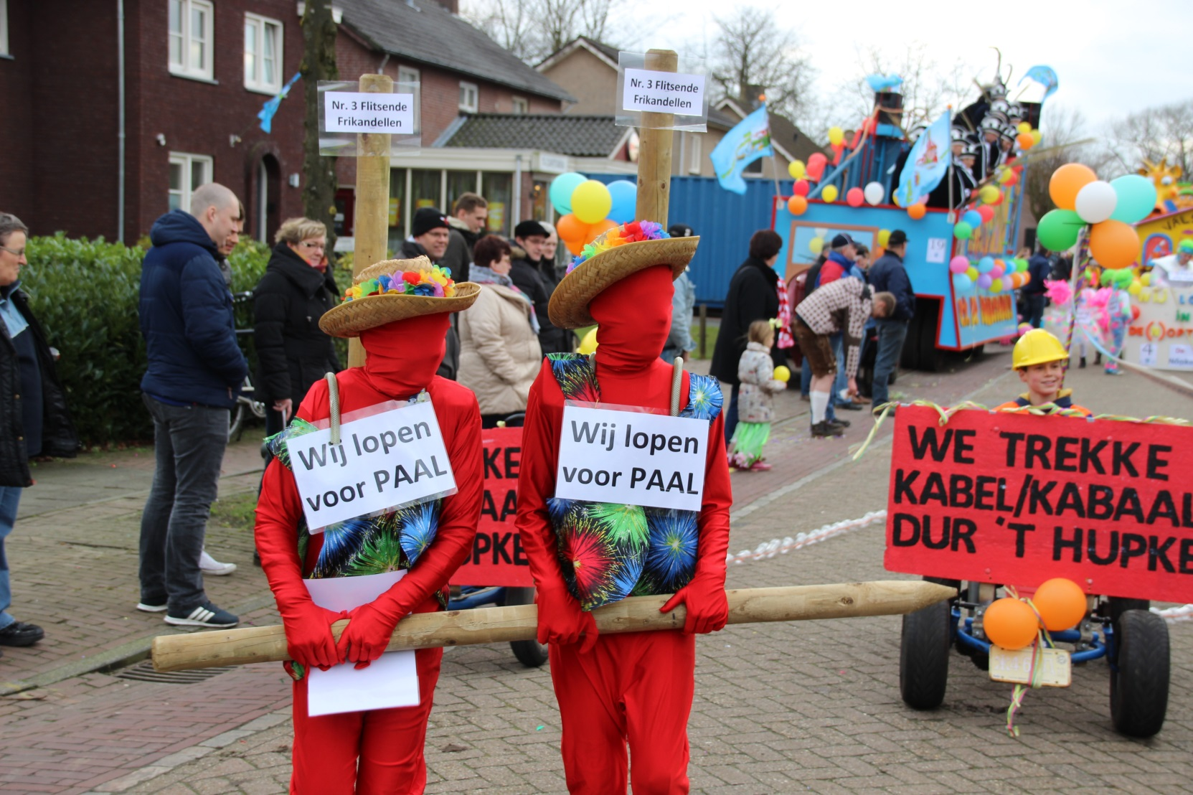
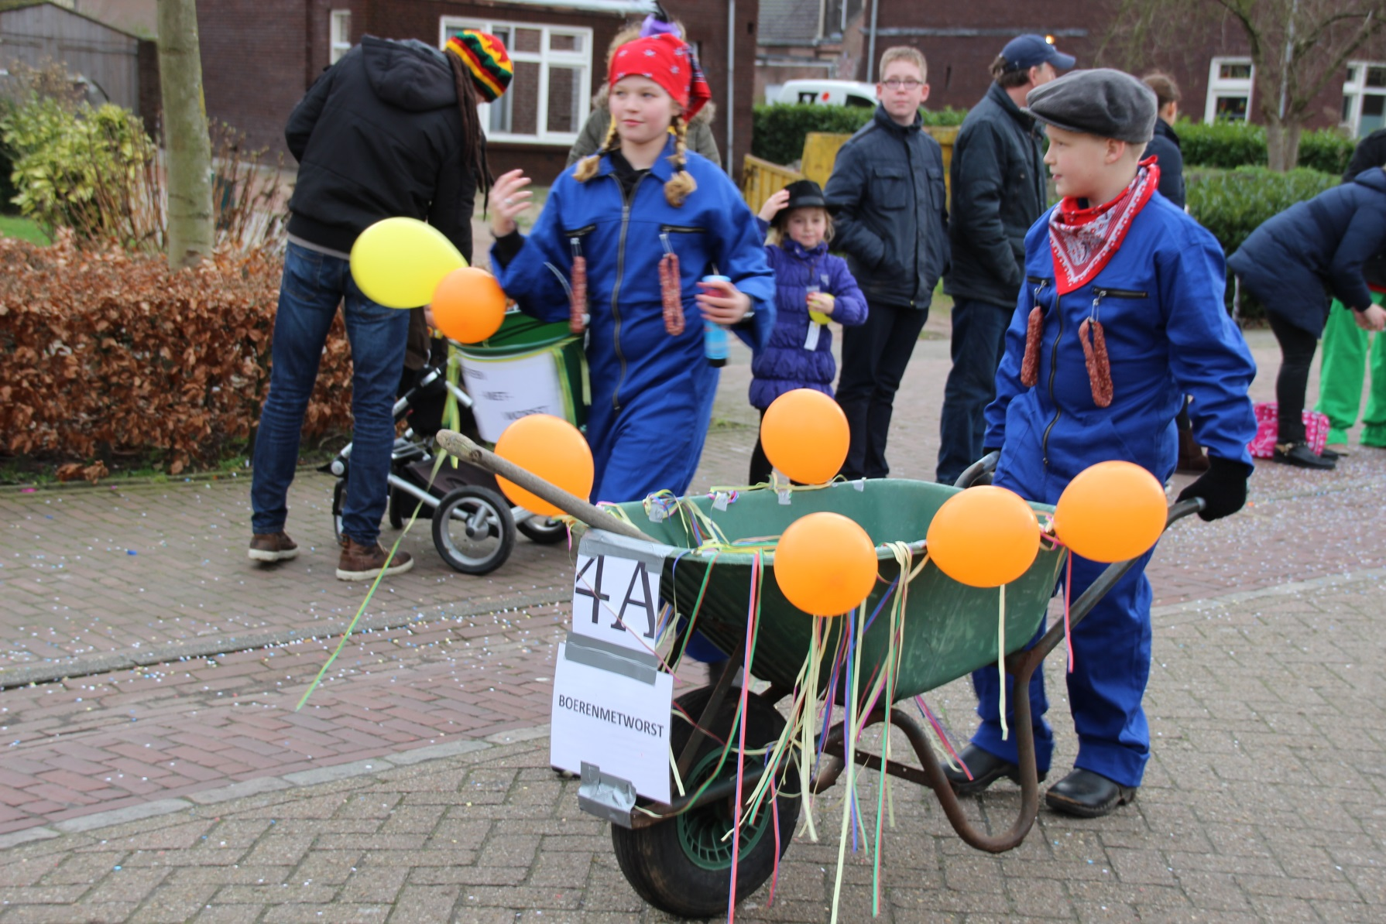
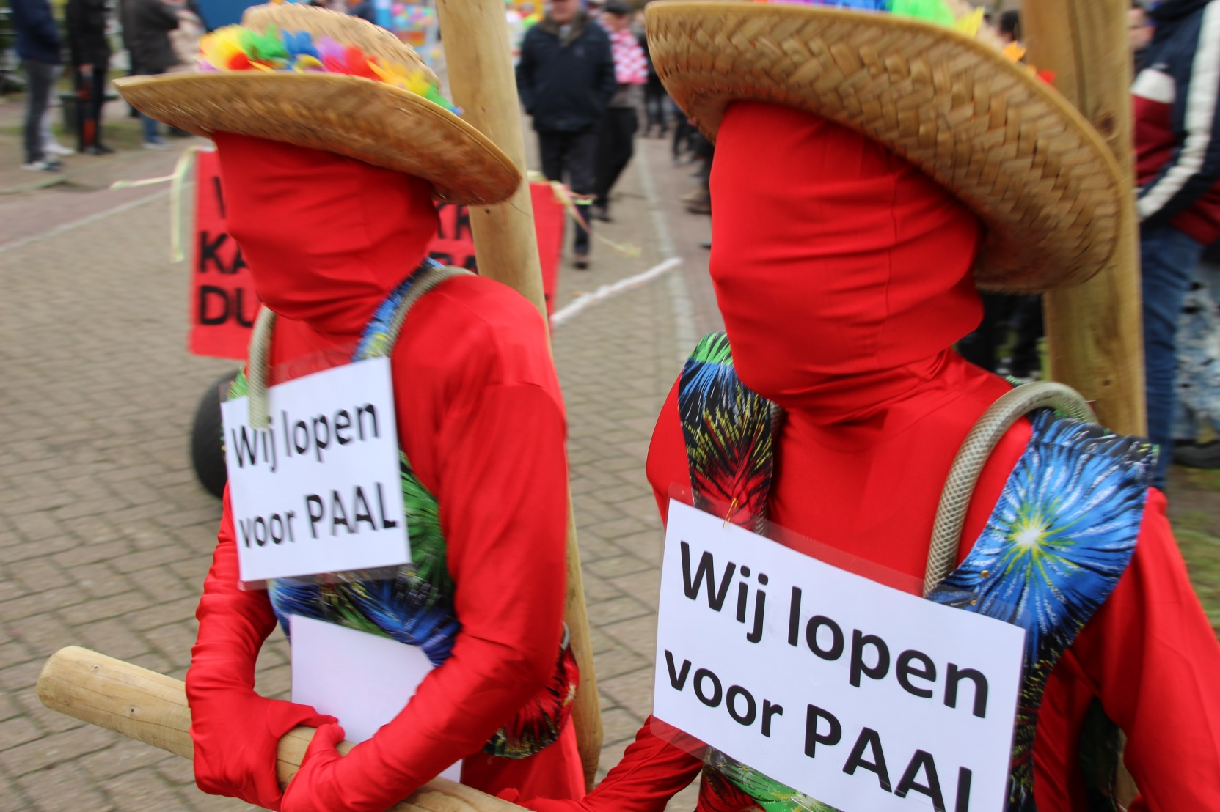
Wat liep daar voor lekkers en helemaal niet gehaost
dat waren echt 2 boeren……….. boeren- met- worst
En ook nog frikadellen flitsend bij elkaar
die 2 die liepen echt voor paal, ja dat is raar maar waar

Slide 4
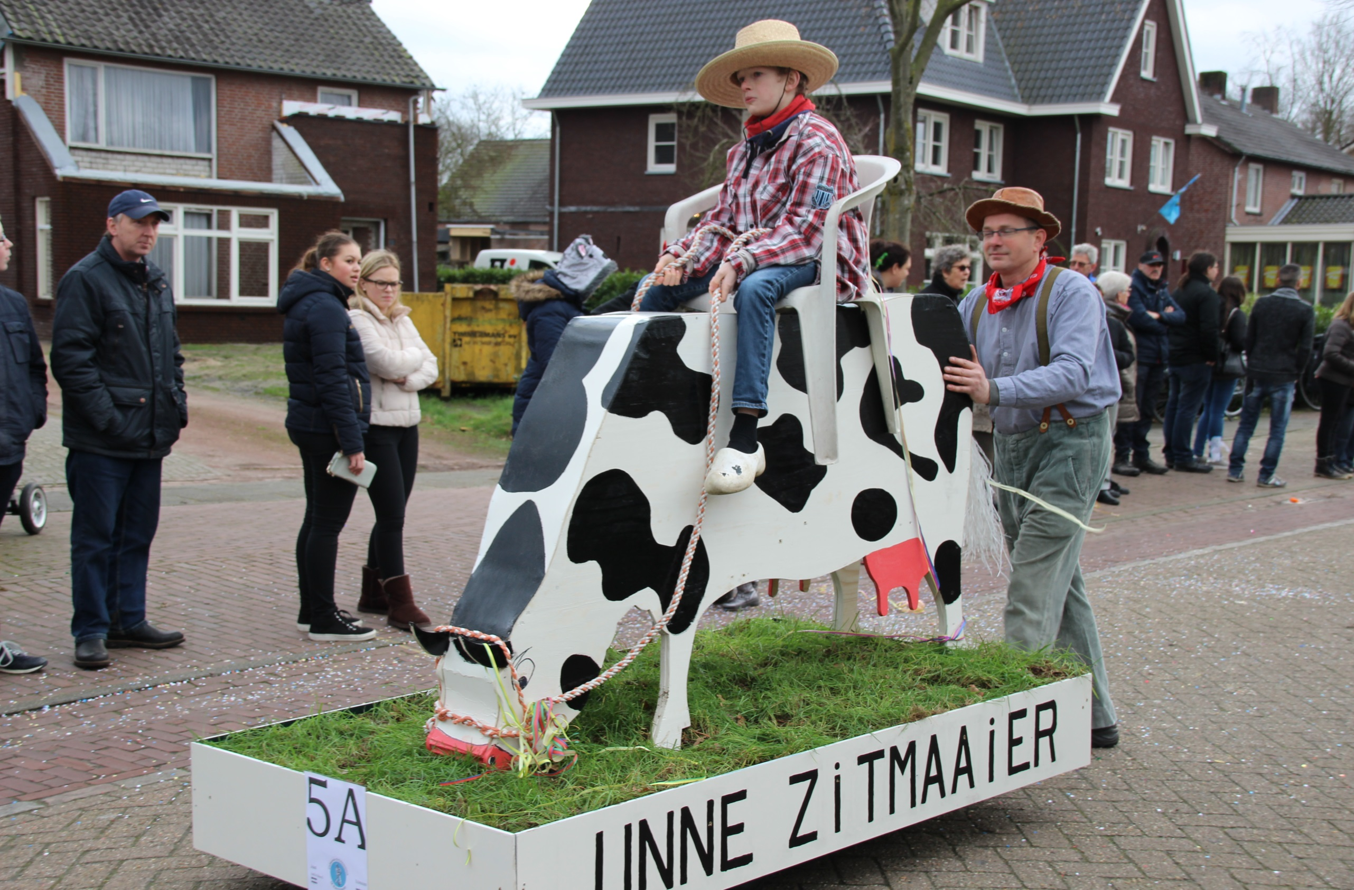
Oorverdovend kabaal , wel lekker actueel
ze trekken kabel door het dorp voor een snelle mail
Iedere week opnieuw moet het gras worden gemaaid
kan dat zittend op een koe, dan bende wel gehaaid

Slide 5
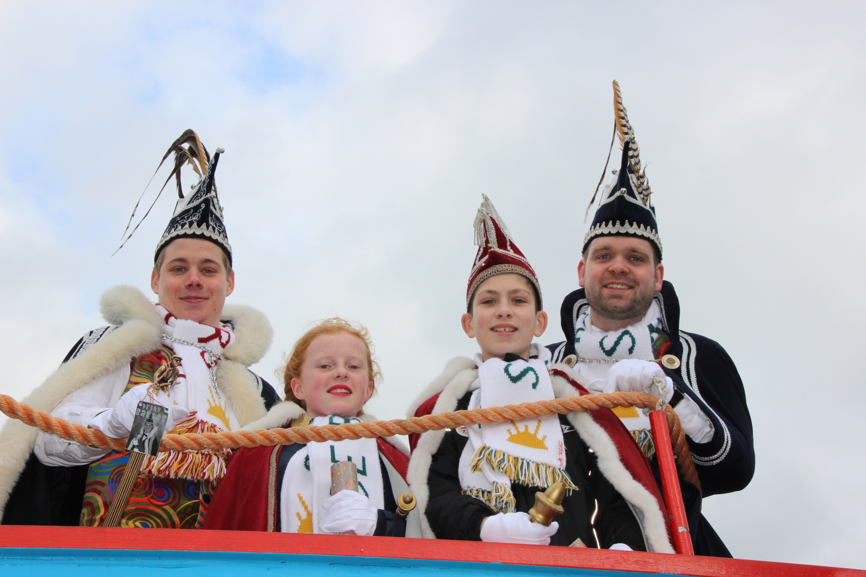
We zingen met z’n allen van de Bunt en de Hei
We hossen en we swingen, ja , de jeugd is super blij
ze bouwen heel schón wagens samen mee de klas
ze gaon dan vur de prijzen en zen zo in hun sas.
Ja we zingen en we swingen en we hebben heus geen stress
mee Nanne en mee Ralf en natúúúúúúúrlijk……. Prins Bartes!

Slide 6
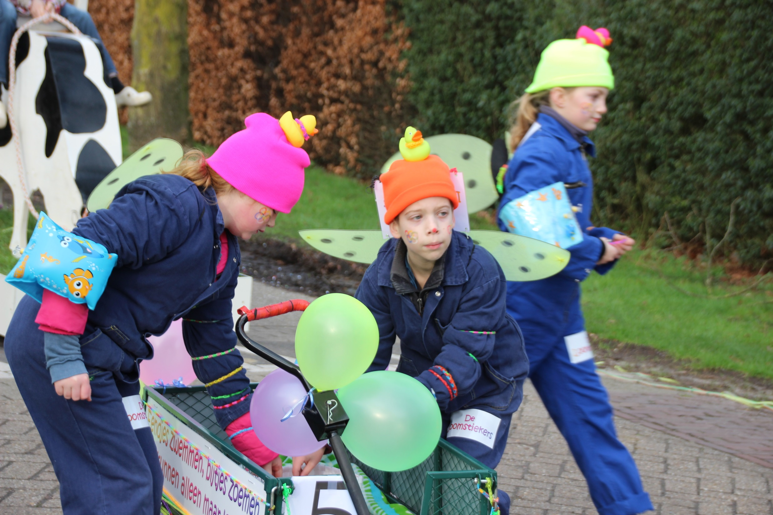
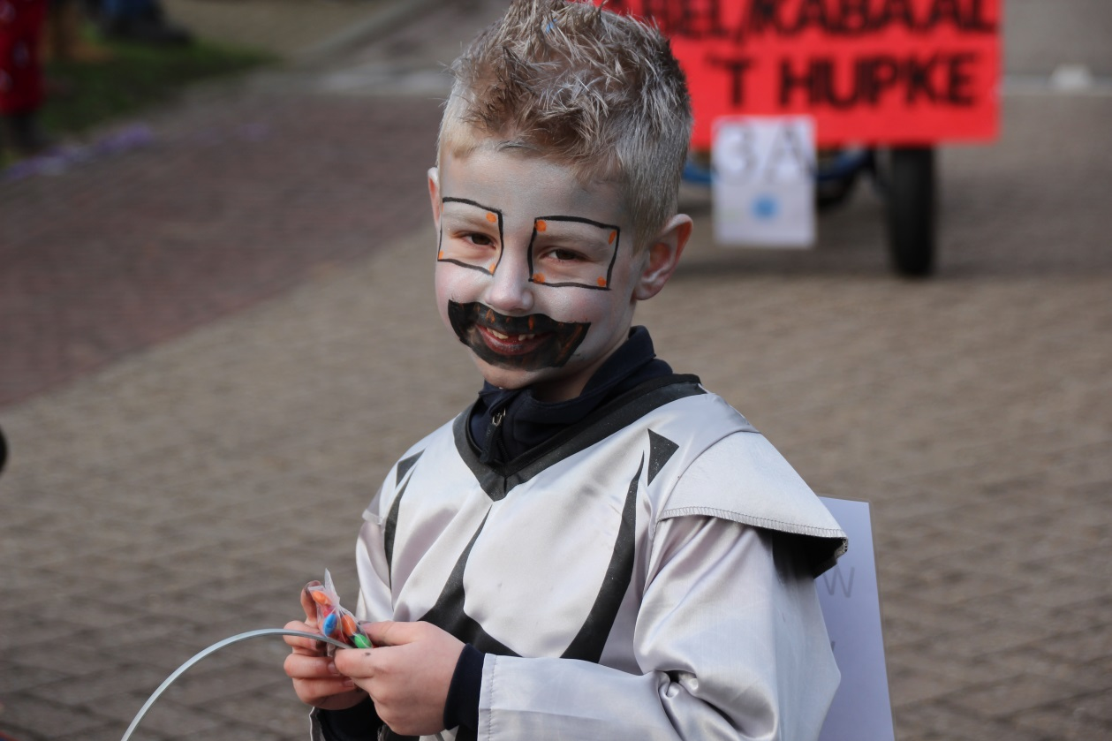
De Prins maakt zich geen zorgen,
zijn werk gaat wel door
de robot van de M&M’s
die zorgt daar wel voor
Drie fanatieke loomers
gaven van alles weg
met elastiekjes knutselen
dat is toch prachtig zeg

Slide 7
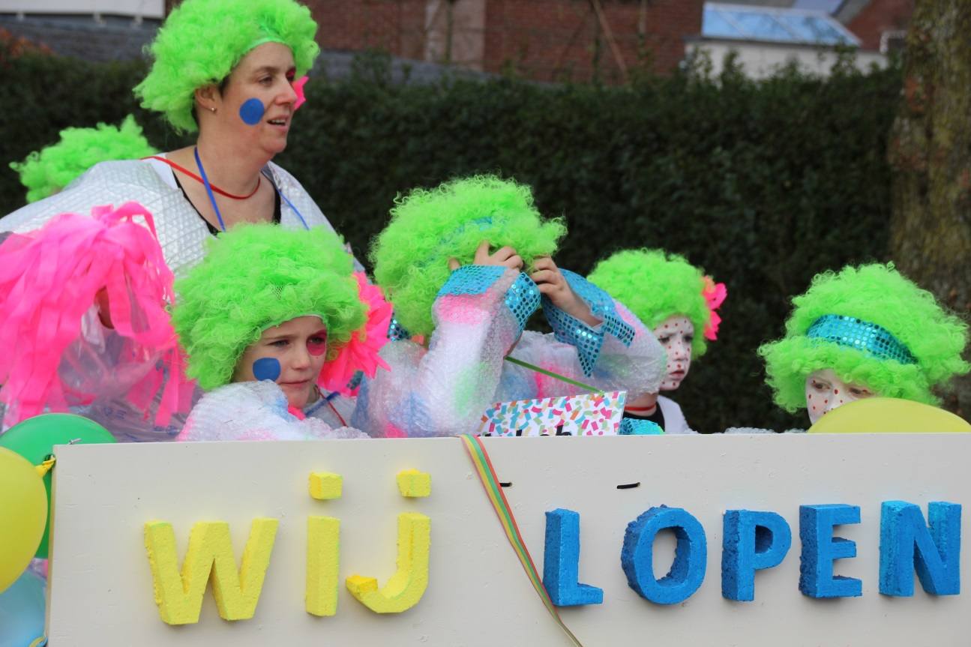
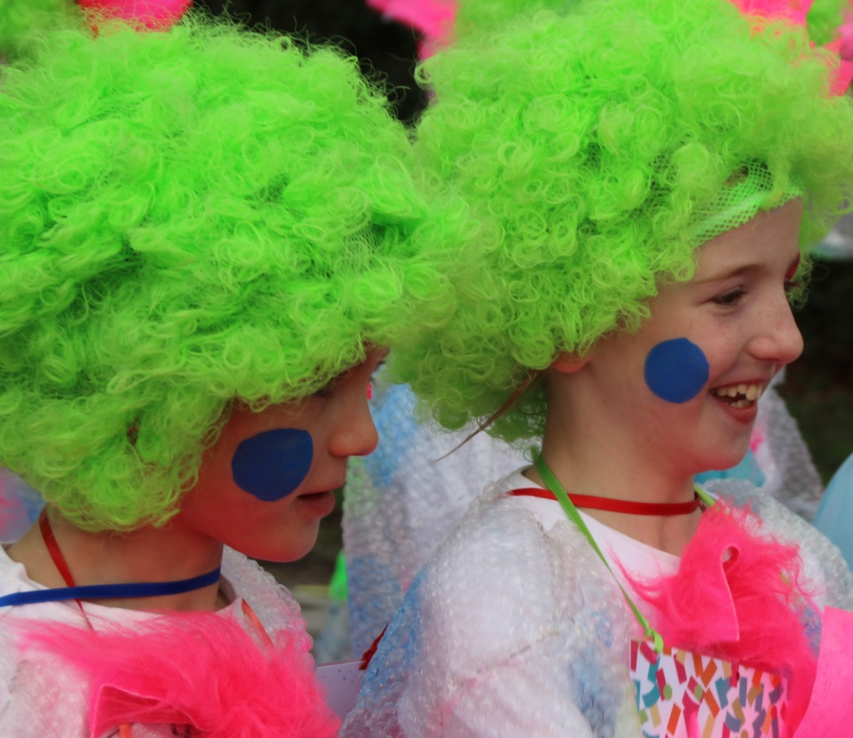
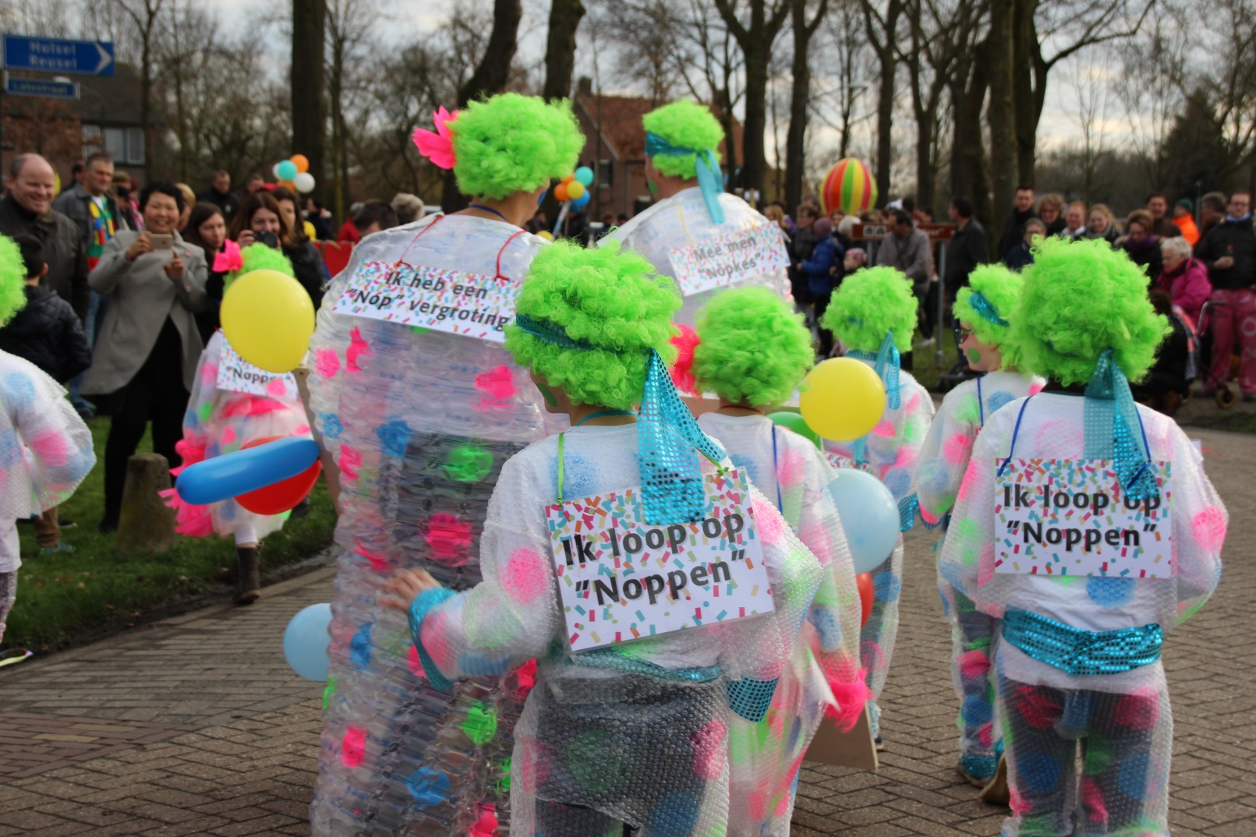
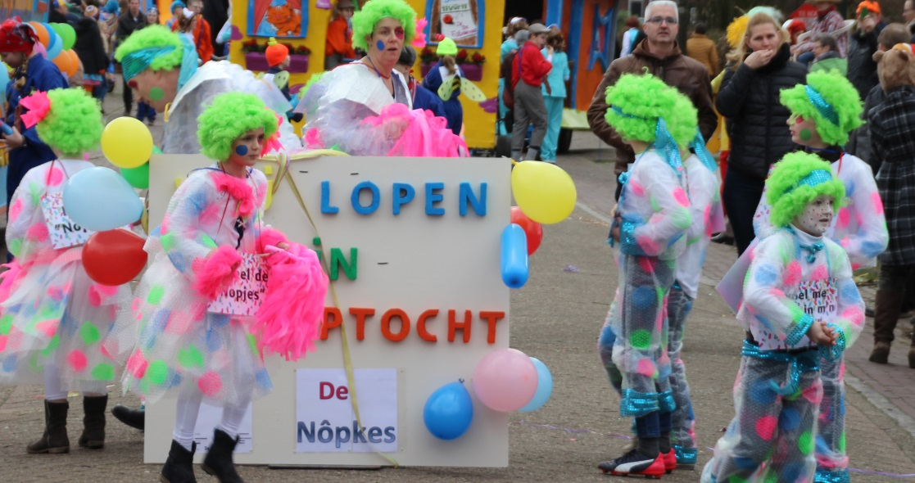
Wat waren ze in hun nopjes de kinderen van groep 4
ze deden super goed hun best en hadden veel plezier
En dan die prachtige pakken, precies op maat gemaakt
het is goed te begrijpen dat je in je nopjes raakt

Slide 8
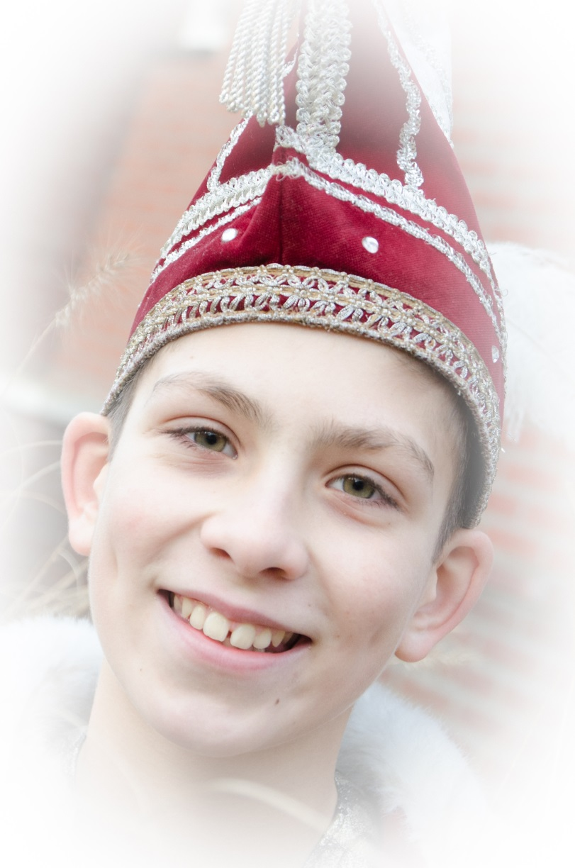
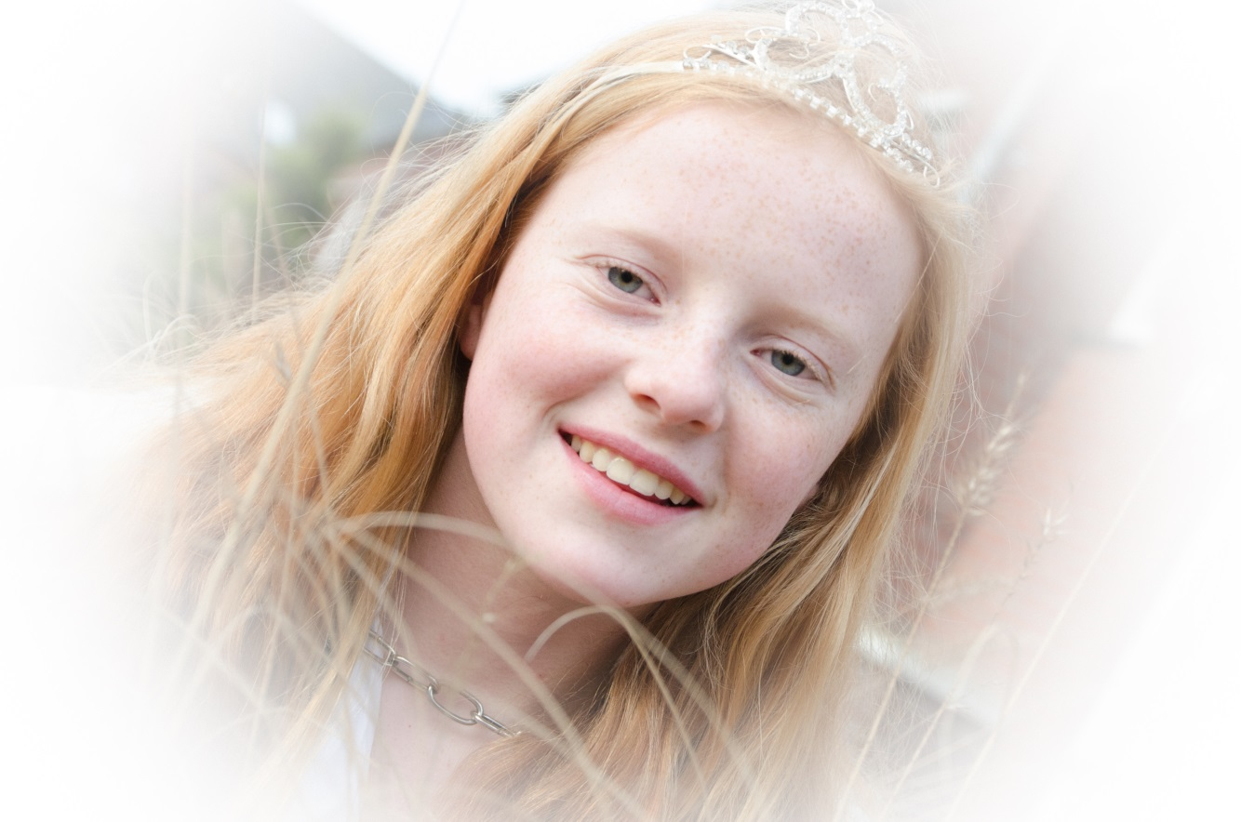
We zingen met z’n allen van de Bunt en de Hei
We hossen en we swingen, ja , de jeugd is super blij
ze bouwen heel schón wagens samen mee de klas
ze gaon dan vur de prijzen en zen zo in hun sas.
Ja we zingen en we swingen en we hebben heus geen stress
mee Nanne en mee Ralf en natúúúúúúúrlijk….. Prins Bartes!

Slide 9
De Buntbengels hebben een fanatieke klas
ze gingen dan ook als een speer, ze zaten vol mee gas.
Auto’s, ballonnen en skelters bovendien
zelden hebben wij …zo’n klassenwerk gezien.

Slide 10
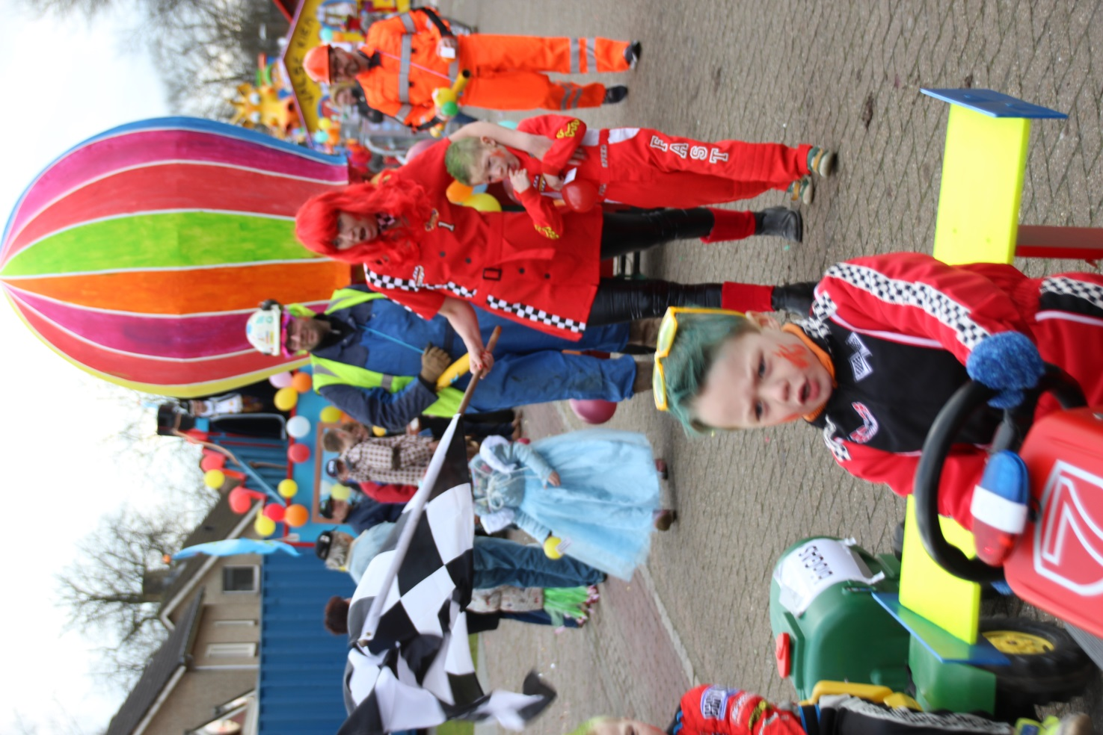
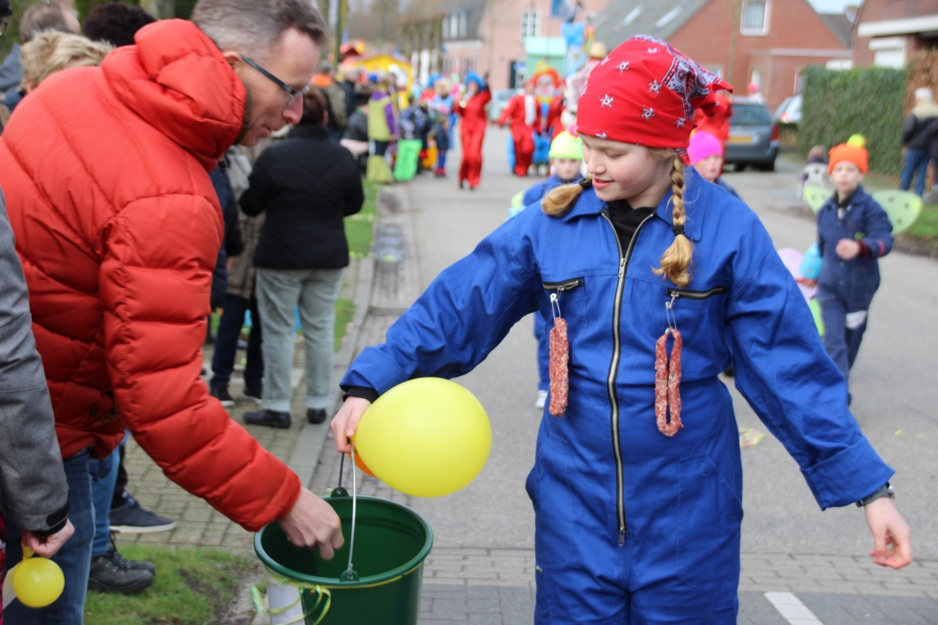
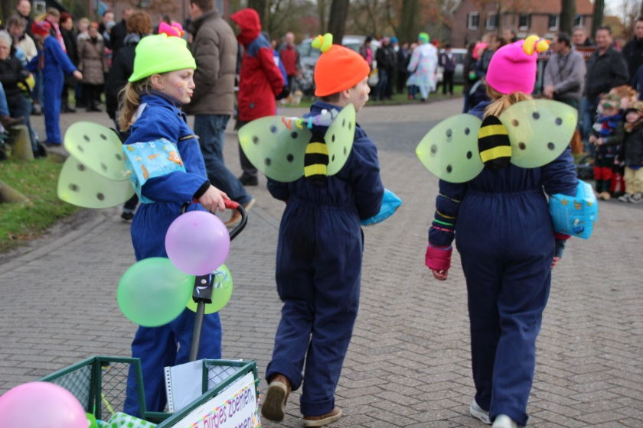
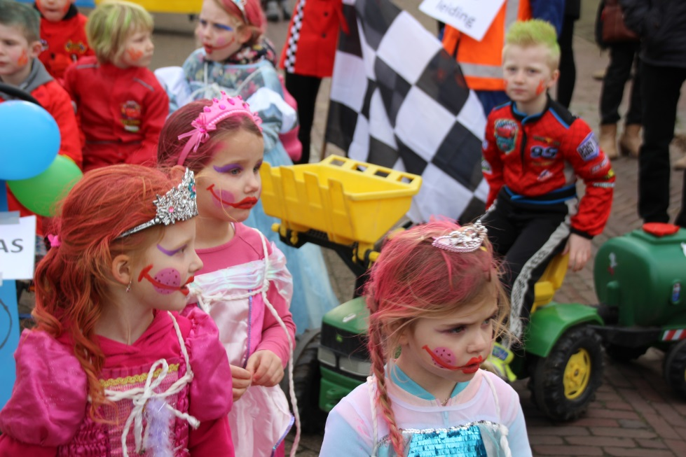
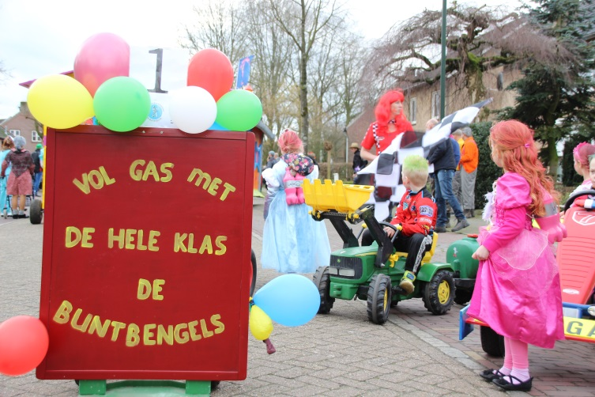
De jeugd hier in het Hupke ja laat ze maar los
ze helpen elkaar mee bouwen en niemand is de klos.
Samen carnavallen bij den Driesprong hier
chips en lekker drinken en ze hebben veul plezier!

Slide 11
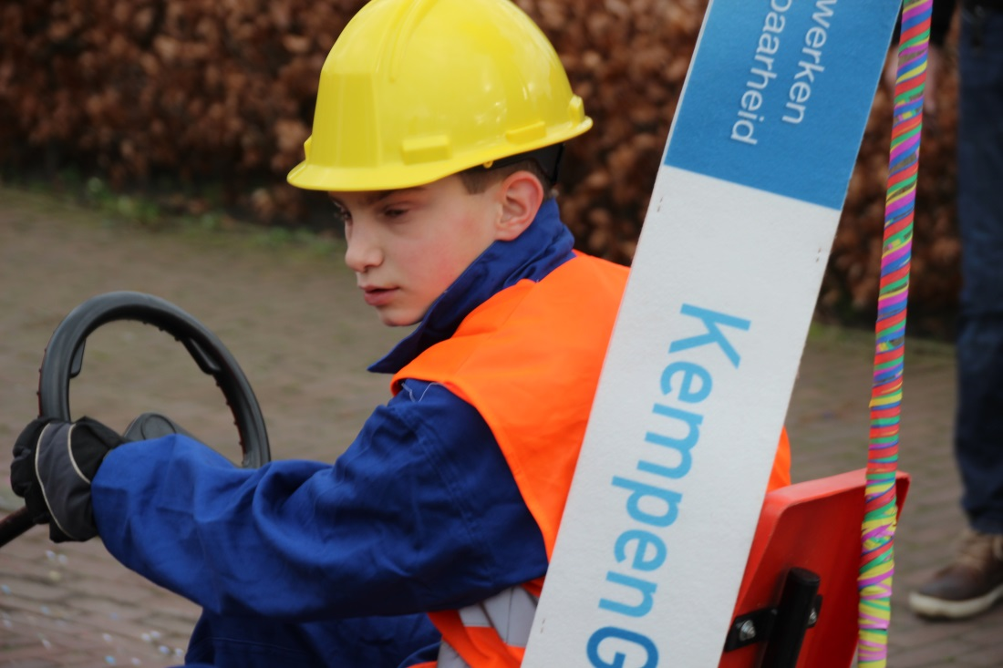
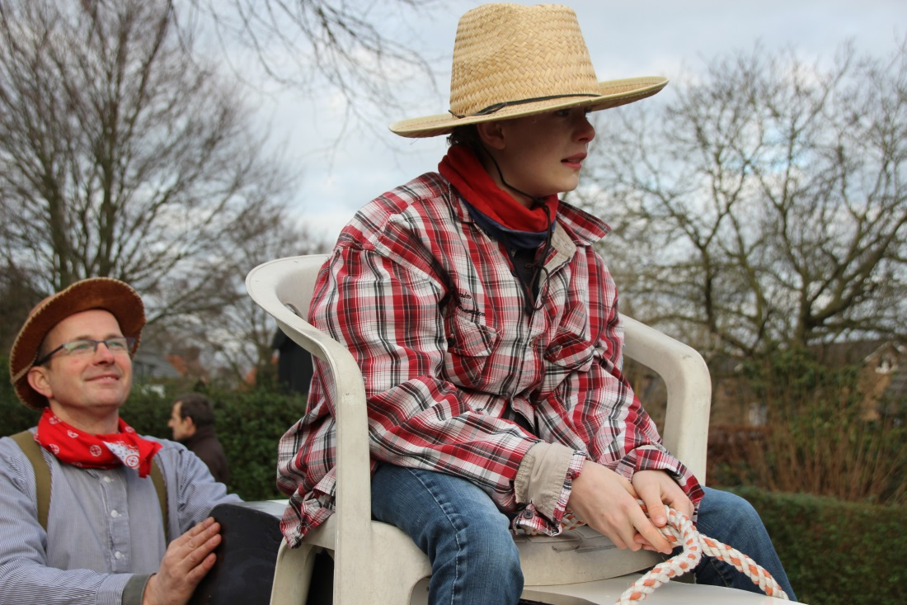
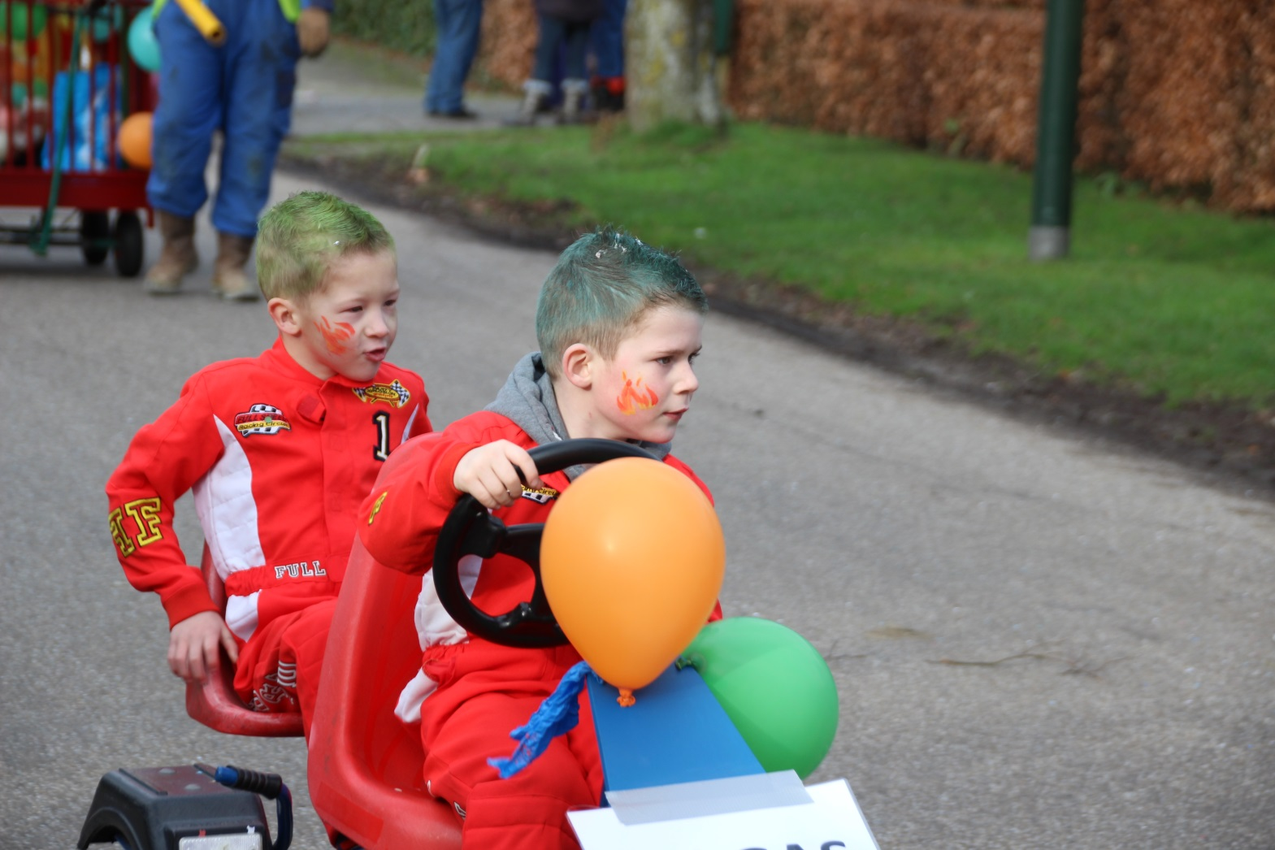
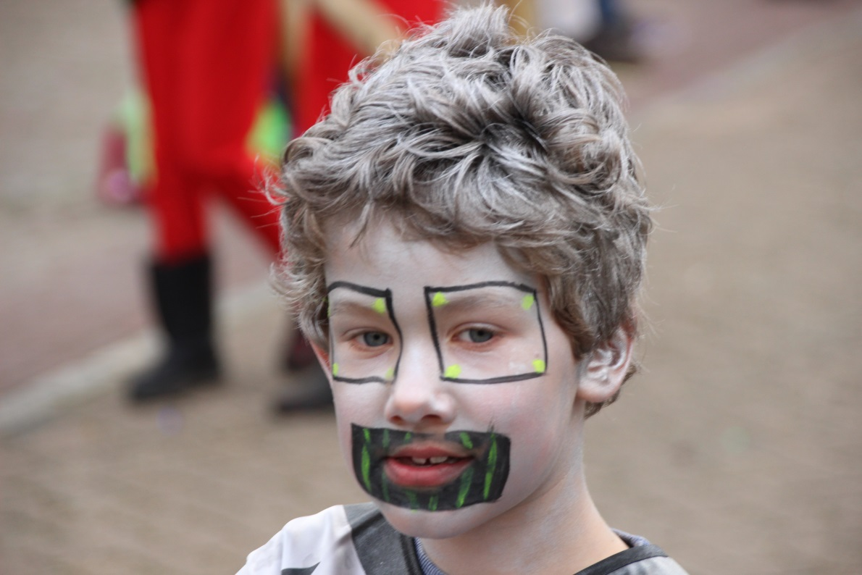
We zingen met z’n allen van de Bunt en de Hei
We hossen en we swingen, ja , de jeugd is super blij
ze bouwen heel schón wagens samen mee de klas
ze gaon dan vur de prijzen en zen zo in hun sas.
Ja we zingen en we swingen en we hebben heus geen stress
mee Nanne en mee Ralf en natúúúúúúúrlijk….. Prins Bartes!
veel succes
mee Prins Bartes.

Slide 12
Houdoe,……..
en bedankt!
Tekst: Anja

